Slide 1


多模生成场景推理优化
HunyuanVideo 开箱性能
从热点定位到并行、Cache、量化与稀疏
https://gitcode.com/cann

Slide 2
目录
01
背景与优化总览
02
序列并行
推理主流程
扩算力、Ulysses/Ring、UAA 与 VAE 并行
03
DiT Cache
04
低精度量化
FBCache、TeaCache 与 TaylorSeer
FA FP8、MXFP8 与 950PR 实测
05
稀疏 Attention 与总结
TopK、SVG、组合策略与性能总表
https://gitcode.com/cann
2

Slide 3
01
开箱性能与热点
先定位 HunyuanVideo 的端到端瓶颈
https://gitcode.com/cann

Slide 4
HunyuanVideo 推理主流程
生成一段视频，需要重复执行长序列 DiT 并最终完成 VAE 解码
核心执行链路
1
文本编码
2
Latent 初始化
3
DiT 多步去噪
4
VAE 解码
将 prompt 编码为条件特征
供 DiT 交叉注意力使用
创建视频噪声 latent
确定时空尺寸
Attention 与 Linear 反复前向
累计完成 50 step
将 latent 还原为视频帧
卷积处理时空信息
默认规格与循环特征
5
保存视频
6
720×1280×129
7
约 119K token
8
重复 50 次
整理帧序列与编码结果
写入最终视频文件
默认大规格视频
时间与空间维度同时展开
DiT 序列极长
Full Attention 成本陡增
同一套 DiT block
在去噪循环中持续执行
优化重点不在一次算子调用，而在长序列与多步迭代叠加后的累计成本。
https://gitcode.com/cann
4
Notes:
W8A8量化原理：权重INT8 x 激活INT8，核心流程包括calibration、scale计算、量化执行。

Slide 5
119K 序列与 50 次前向叠加放大成本
单次长序列 Attention 已经昂贵，多步去噪又将相同成本反复累积
序列长度
迭代次数
热点集中
优化机会
≈119K
50 Steps
85% Attention
Parallel + Reduce
时空 token 同时展开
Attention 矩阵快速膨胀
显存压力同步上升
DiT 主干重复执行
任何单步优化都会被放大
Cache 可减少完整前向
算子级耗时高度集中
适合做专项优化
收益易传导到端到端
并行分摊超长序列
量化降低带宽与算力
稀疏跳过低贡献块
结论：先扩展可用算力，再减少每一步真正需要执行的计算量。
后续方案都围绕 Attention 与 DiT 重复前向展开。
https://gitcode.com/cann
8
Notes:
从四个维度展示大模型推理的成本压力，引出量化的必要性。

Slide 6
五类方案分别作用于不同瓶颈
选择方案前，需要明确它改变的是资源分配还是实际计算量
方案 | 优化方向 | 核心机制 | 主要收益
序列并行 | 增加算力 | 切分 token，通信恢复语义 | DiT 计算/显存
VAE 并行 | 增加算力 | 空间切分与边界补偿 | 解码时延
DiT Cache | 减少计算 | 复用或预测相邻 step | 减少完整前向
量化 | 减少计算 | 低精度表示热点张量 | 带宽/MatMul
稀疏 Attention | 减少计算 | 仅计算高贡献 block | 长序列 Attention
组合思路：并行搭骨架，Cache/量化/稀疏压缩骨架上的有效开销
单一方案很难同时解决显存、时延和通信问题。
https://gitcode.com/cann
11
Notes:
按时间线展示量化算法的发展：RTN → GPTQ → AWQ → SmoothQuant → QuaRot。

Slide 7
02
序列并行
扩展算力与压缩开销需要组合使用
https://gitcode.com/cann

Slide 8
Ulysses 序列并行
• 在 head 维度做并行
• Attention 前后执行 all-to-all，从切分序列长度转为切分head
• 受 head 数整除约束
• 通信集中但实现成熟
转为切head，获得完整的序列长度
https://gitcode.com/cann
13
Notes:
量化带来的收益与代价之间的权衡，不同场景下的策略选择。

Slide 9
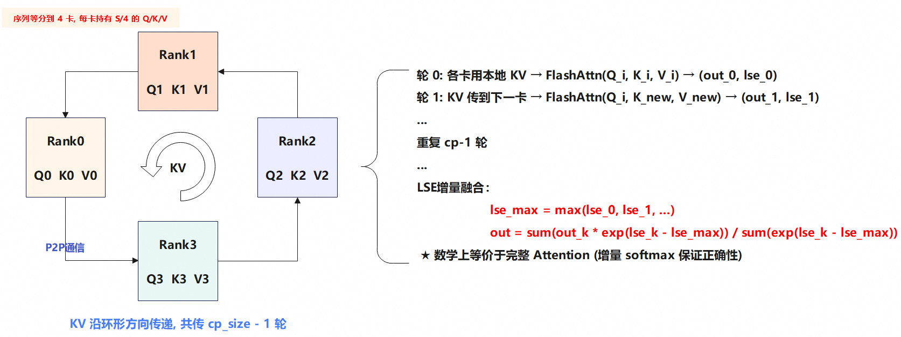
Ring Attention 序列并行
• 轮询交换kv块
转为切head，获得完整的序列长度
https://gitcode.com/cann
13
Notes:
量化带来的收益与代价之间的权衡，不同场景下的策略选择。

Slide 10
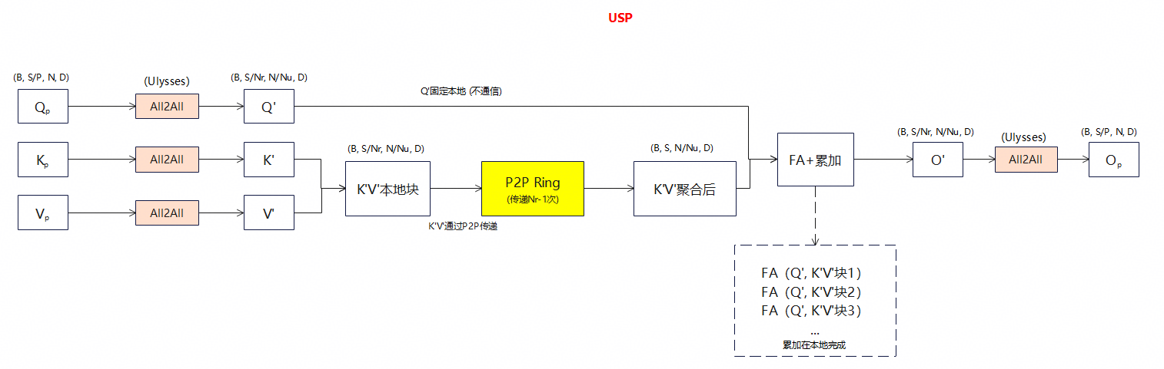
Ulysses 与 Ring 分别切分 head 和序列
混合并行在全局 all-to-all 压力与环形通信之间取得平衡
Ulysses
RingAttention
• 在 head 维度做并行
• Attention 前后执行 all-to-all
• 受 head 数整除约束
• 通信集中但实现成熟
• 在序列维度交换 K/V
• 各 rank 环形传递分块
• 扩展长序列更自然
• 通信与计算可流水重叠
当纯 Ulysses 受 head 数或 all-to-all 限制时，用 Ring 分担序列维通信。
https://gitcode.com/cann
13
Notes:
量化带来的收益与代价之间的权衡，不同场景下的策略选择。

Slide 11
混合并行度必须满足乘积约束
world_size = ulysses_degree × ring_degree
8 卡组合 | Ulysses | Ring | 特点
8×1 | 8 | 1 | 纯 Ulysses
4×2 | 4 | 2 | 平衡 head/序列通信
2×4 | 2 | 4 | 降低 all-to-all 压力
1×8 | 1 | 8 | 纯 Ring
硬约束 | ≤ head_num | 整除卡数 | 乘积等于 8
选择依据：head 数、序列长度、互联带宽与通信实现
并行度不是越大越好，必须同时满足模型结构和通信拓扑。
https://gitcode.com/cann
14
Notes:
按时间线展示量化算法的发展：RTN → GPTQ → AWQ → SmoothQuant → QuaRot。

Slide 12
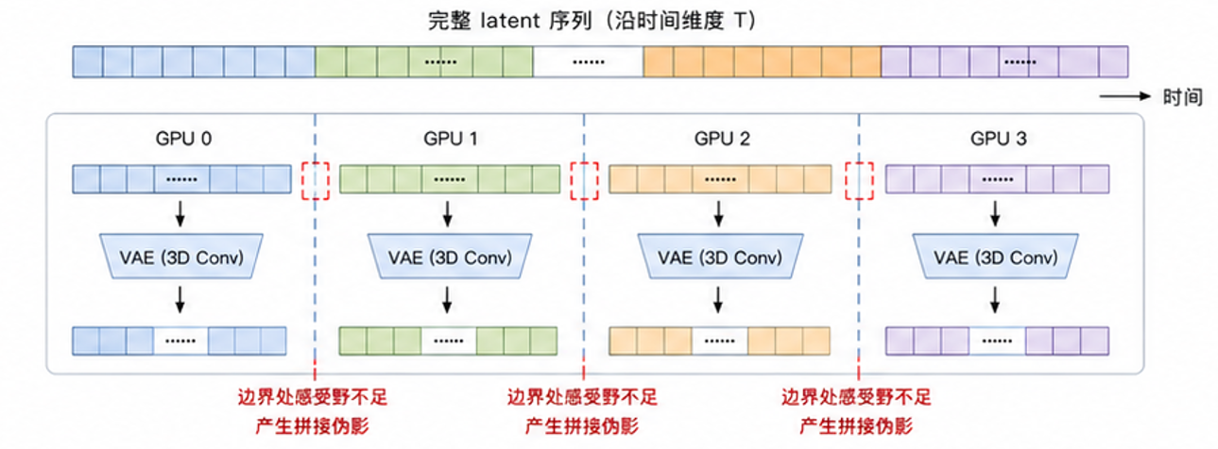
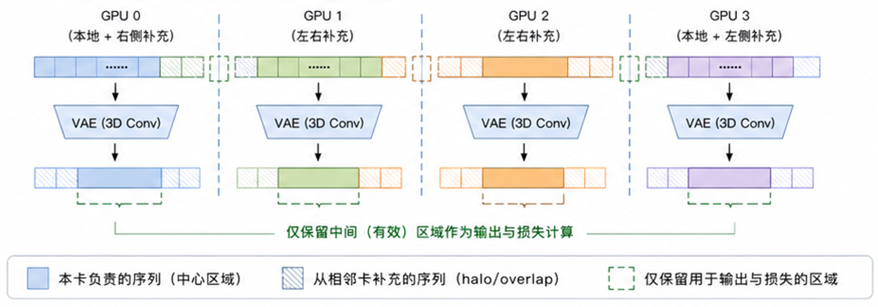
VAE 并行以空间切分分摊解码压力
https://gitcode.com/cann
17
Notes:
介绍FP8/MXFP8/W4A16等新兴低比特格式及其硬件支持现状。

Slide 13
序列并行与 VAE 并行都属于无损优化
正确切分、通信和边界补偿不会改变模型数学计算结果
序列并行
VAE 并行
• 切分视频 token
• Attention 内恢复完整上下文
• 主要优化 DiT
• 代价是通信与重排
• 切分空间区域
• halo 补齐卷积感受野
• 主要优化解码
• 代价是边界交换
无损优化判定
检查项 | 序列并行 | VAE 并行
语义恢复 | 完整 Attention | 完整感受野
优先验证 | 通信/布局 | 边界/拼接
先用无损并行建立性能基线，再叠加有损优化。
https://gitcode.com/cann
18
Notes:
量化带来的收益与代价之间的权衡，不同场景下的策略选择。

Slide 14
03
DiT Cache
利用相邻去噪 step 的连续性减少完整前向
https://gitcode.com/cann

Slide 15
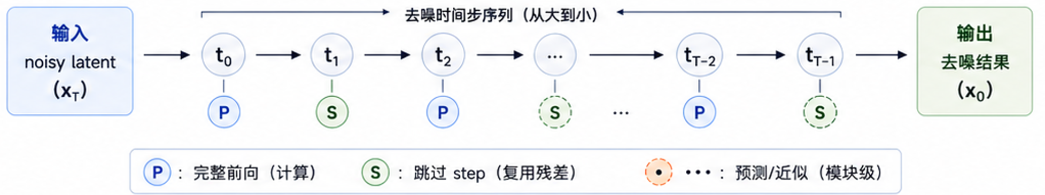
相邻去噪 step 的连续性允许复用计算
视频生成不是 50 次彼此独立的前向，相邻状态通常高度相似
连续去噪
完整前向昂贵
复用或预测
减少执行次数
Neighbor Steps
Full DiT
Reuse / Predict
Skip Compute
timestep 连续变化
中间特征具有相似性
为复用提供基础
每个 step 重复所有 block
Attention 与 MLP 成本高
累计时延占主导
复用历史残差
或预测当前模块输出
避免重复计算
跳过完整 timestep
或跳过层内模块
直接缩短 DiT 时间
不同 Cache 方法的主要差异在触发信号、复用粒度和预测方式。
https://gitcode.com/cann
20
Notes:
从四个维度展示大模型推理的成本压力，引出量化的必要性。

Slide 16
FBCache 与 TeaCache 都跳过完整 timestep
两者都在判定特征变化足够小时，复用上一轮 DiT 的残差
FBCache
TeaCache
• 观察第一个 DiT block 输出
• 使用相对 L1 差异
• 低于阈值时复用残差
• 实现直接、调参直观
• 观察 timestep modulation 后输入
• 用差异判断是否复用
• 多项式重缩放修正误差
• 跨模型需重新拟合系数
核心差异
方法 | 判定信号 | 主要限制
FBCache | 首 block 相对 L1 | 阈值依赖模型
TeaCache | 调制后 noisy input | 需重采多项式系数
两种方法收益相近，工程选择主要看阈值稳定性与模型迁移成本。
https://gitcode.com/cann
21
Notes:
量化带来的收益与代价之间的权衡，不同场景下的策略选择。

Slide 17
TaylorSeer 在层内预测模块输出
它不直接复用整个 step，而是在 Attention/MLP 粒度维护历史与导数
模块级 Cache
固定间隔
Taylor 预测
• 为 Attention 与 MLP 分别缓存
• 粒度比整步复用更细
• 可针对热点模块优化
• 按配置周期更新真实输出
• 其余 step 使用预测
• 需要维护统一 step 计数
• 利用历史输出与导数
• 预测当前模块结果
• 阶数决定精度与开销
与 FBCache / TeaCache 的区别
整步 Cache：判定后复用残差；TaylorSeer：层内按固定间隔，用 Taylor 展开预测输出。
更细粒度带来更强控制力，也带来显著的缓存与导数内存开销。
https://gitcode.com/cann
22
Notes:
展示cann-recipes-infer中量化产物的运行路径：Linear → MoE GMM → KV Cache。

Slide 18
三种 Cache 方法的粒度与触发方式不同
选择方法时需要同时考虑收益、实现复杂度与跨模型迁移成本
FBCache
TeaCache
TaylorSeer
• 粒度：完整 timestep
• 信号：首 block 相对 L1
• 优点：实现简单
• 风险：阈值敏感
• 粒度：完整 timestep
• 信号：调制后输入差异
• 优点：多项式修正
• 风险：跨模型重采系数
• 粒度：Attention / MLP
• 信号：固定间隔
• 优点：预测而非直接复用
• 风险：内存与实现复杂
选择建议
优先验证简单整步 Cache；只有在收益不足时，再评估模块级预测的额外复杂度。
Cache 参数必须与模型、分辨率、采样器和 step 数共同标定。
https://gitcode.com/cann
23
Notes:
介绍FP8/MXFP8/W4A16等新兴低比特格式及其硬件支持现状。

Slide 19
04
低精度量化
用 FP8/MXFP8 降低 Attention 与 Linear 的带宽压力
https://gitcode.com/cann

Slide 20
量化与反量化围绕 scale 完成映射
低精度表示减少存储、带宽和矩阵计算开销，反量化恢复近似实数
量化 Quantize
1
统计范围
2
计算 scale
3
Round / Clip
4
低精度存储
观察张量分布
确定最大值或分块范围
建立浮点值与低精度值
之间的缩放关系
映射到可表示格点
超出范围时截断
使用 FP8/MXFP8 等格式
减少读写与计算
反量化 DeQuantize
1
读取低精度值
2
读取 scale
3
恢复近似值
4
继续计算
加载量化后的 Q/K/V
或权重与激活
按 tensor/token/group/block
取得对应缩放因子
低精度值乘 scale
得到近似浮点表示
接入 Attention 或 MatMul
控制精度损失
粒度越细通常精度越好，但 scale 数量、量化开销和实现复杂度也越高。
https://gitcode.com/cann
27
Notes:
W8A8量化原理：权重INT8 x 激活INT8，核心流程包括calibration、scale计算、量化执行。

Slide 21
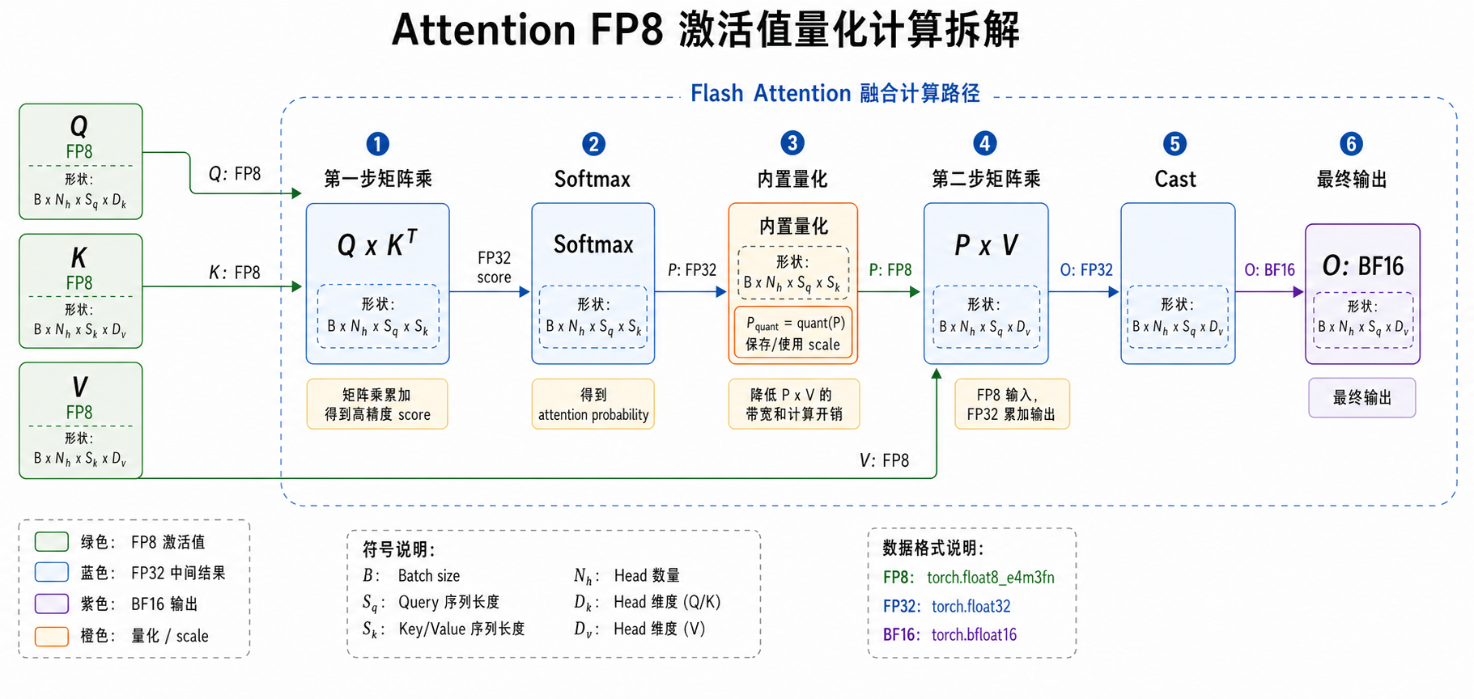
FA 对 Q/K/V 采用差异化 per-block 量化
FA 量化直接作用于最大热点，因此端到端收益通常高于普通 MatMul 量化。
https://gitcode.com/cann
28
Notes:
介绍FP8/MXFP8/W4A16等新兴低比特格式及其硬件支持现状。

Slide 22
MXFP8 用 per-token 与 per-group 压缩 Linear
A8W8 矩阵量化进一步降低 DiT 线性层的显存和带宽需求
激活：Per-token
权重：Per-group 32
Scale：E8M0
• 每个 token 独立 scale
• 适应激活分布变化
• 使用动态量化
• 保持局部精度
• 每 32 个权重共享 scale
• 压缩 scale 开销
• 平衡精度和实现复杂度
• 适合 A8W8 MatMul
• 纯指数格式
• 每个缩放因子仅 1 字节
• 配合 MXFP8 数据
• 避免高成本 scale
A5 算子与精度约束
npu_dynamic_mx_quant + npu_quant_matmul；根据精度实验避免量化 Norm 层。
MXFP8 主要优化 Linear，FA FP8 主要优化 Attention，两者可以组合。
https://gitcode.com/cann
30
Notes:
介绍FP8/MXFP8/W4A16等新兴低比特格式及其硬件支持现状。

Slide 23
量化组合在单卡与八卡上保持一致趋势
950PR 实测数据汇总：FA 主导收益，MatMul 提供稳定增量
场景 | MatMul | FA | E2E Speedup
单卡 baseline | × | × | 1.00×
单卡 | √ | × | 1.06×
单卡 | × | √ | 1.58×
单卡 | √ | √ | 1.64×
Ulysses8 baseline | × | × | 1.00×
Ulysses8 | √ | × | 1.05×
Ulysses8 | × | √ | 1.32×
Ulysses8 | √ | √ | 1.38×
选择建议
先验证 FA FP8 精度与算子链路，再加入 MXFP8 Linear 量化获取增量收益。
低精度方案需要同时验证性能、生成质量和硬件算子覆盖。
https://gitcode.com/cann
34
Notes:
对比常见数值格式的位分布和动态范围，展示从FP32到INT8的演进。

Slide 24
05
稀疏 Attention 与优化总结
跳过低贡献 block，并将多种优化组合成可复现方案
https://gitcode.com/cann

Slide 25
稀疏 Attention 只保留高贡献 block
长序列 Attention 并非所有位置都对最终结果同等重要
分块
估计贡献
选择 Top-K
跳过其余块
Block
Score
Keep
Skip
将 Q/K 按行或时空区域分块
以 block 为最小选择单位
降低选择成本
计算简化 Attention 分数
评估每个 block 重要性
尽量保留高贡献部分
依据目标覆盖率选择 block
记录需要计算的索引
控制稀疏度与精度
构造稀疏 mask / SABI tensor
避免完整 QK 计算
减少有效 Attention 成本
核心矛盾：稀疏度越高，速度潜力越大；覆盖率越高，生成精度越稳。
稀疏算法的关键是用低成本方法识别真正重要的 Attention block。
https://gitcode.com/cann
36
Notes:
从四个维度展示大模型推理的成本压力，引出量化的必要性。

Slide 26
TopK 先离线确定每层所需稀疏度
Offline profiling 通过累计注意力覆盖率 CAC 连接速度与精度目标
采集 Full Attention
计算 CAC
生成稀疏配置
• 使用代表性视频与 prompt
• 保存不同 step/layer/head 分数
• 作为稀疏选择基准
• 统计 Top-K 分数占总分数比例
• CAC 越高，保留贡献越完整
• 同时稀疏度越低
• 为 step/layer/head 记录 K
• 绑定分辨率与 SP 布局
• 供在线推理直接使用
CAC 定义
CAC = Top-K block 的 Softmax Attention 分数之和 ÷ 全部 block 的 Attention 分数之和。
离线阶段决定速度—精度边界，在线阶段只负责高效执行。
https://gitcode.com/cann
37
Notes:
展示cann-recipes-infer中量化产物的运行路径：Linear → MoE GMM → KV Cache。

Slide 27
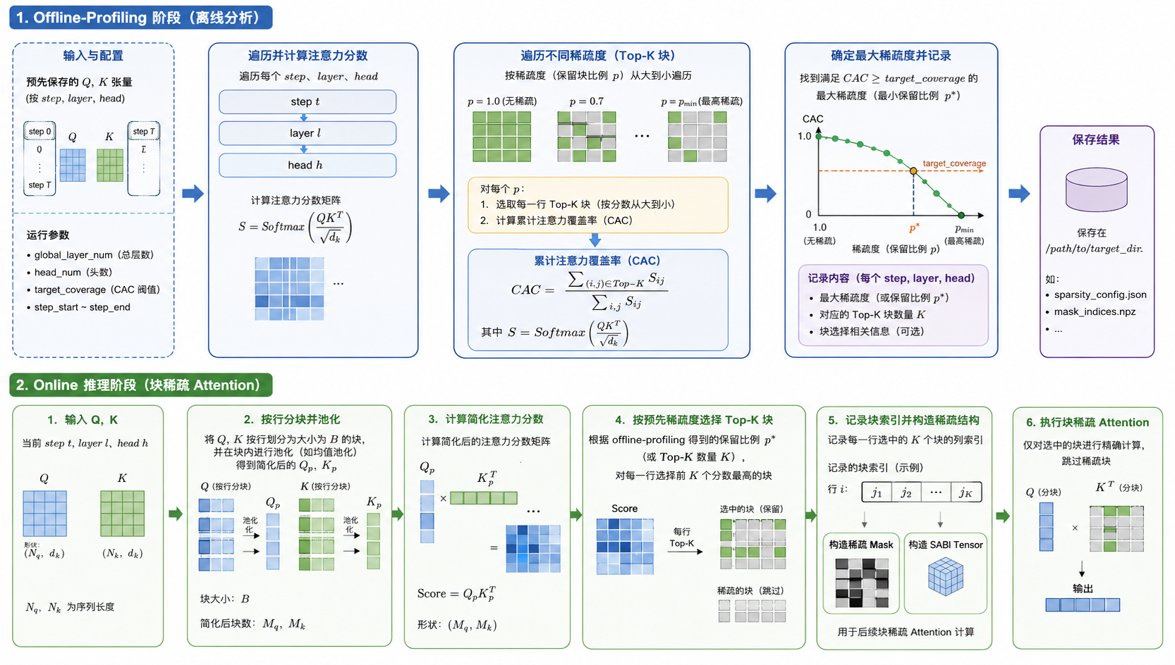
Top K执行流程
稀疏配置、分辨率、SP 并行度和 Attention 实际布局必须完全一致。
https://gitcode.com/cann
38
Notes:
W8A8量化原理：权重INT8 x 激活INT8，核心流程包括calibration、scale计算、量化执行。

Slide 28
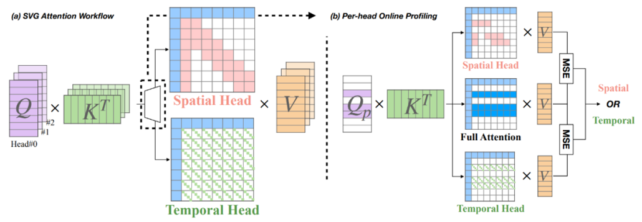
SVG 为每个 head 自适应选择时空模式
Sparse Video Generate 在 spatial 与 temporal 两种范式之间动态选择
Spatial Mask
Temporal Mask
Per-head 选择
• 保留空间邻域相关性
• 强调同一时间附近区域
• 适合纹理与局部结构
• 预先构造候选 mask
• 保留跨时间关联
• 强调运动与帧间一致性
• 适合动态内容
• 预先构造候选 mask
• 采样少量 Query
• 分别运行两种稀疏 Attention
• 与 Full Attention 比较 MSE
• 选择误差更小的 pattern
SVG 用少量额外评估换取 head 级自适应能力。
https://gitcode.com/cann
39
Notes:
介绍FP8/MXFP8/W4A16等新兴低比特格式及其硬件支持现状。

Slide 29
TopK 与 SVG 在预计算和自适应之间取舍
两者都试图保留高贡献块，但选择机制和运行时成本不同
TopK
SVG
• 离线 profiling 决定稀疏度
• 在线池化并计算近似分数
• 选择 block 更细粒度
• 配置与分辨率强绑定
• 预设 spatial / temporal 两类 mask
• 在线采样并比较 MSE
• 每个 head 自适应选择
• 运行时多一次模式评估
适用差异
维度 | TopK | SVG
选择方式 | 块分数 Top-K | 时空模式二选一
主要代价 | 近似打分 | 采样 + MSE
TopK 更细粒度，SVG 更强调视频时空结构；都需要单独做精度验证。
https://gitcode.com/cann
40
Notes:
量化带来的收益与代价之间的权衡，不同场景下的策略选择。

Slide 30
先建立无损基线，再叠加有损优化
无损方案改变资源分配，有损方案减少或近似模型计算
无损优化
有损优化
• 序列并行
• VAE 并行
• 保持完整 Attention 上下文
• 保持完整卷积感受野
• DiT Cache：复用或预测
• 量化：降低数值精度
• 稀疏：跳过部分 block
• 必须评估生成质量
推荐顺序
阶段 | 目标 | 验证重点
1. 无损基线 | 先获得稳定加速 | 数学一致性
2. 有损叠加 | 继续压缩开销 | 固定条件质量对比
固定 prompt、seed、分辨率和采样步数，是比较有损优化的最低要求。
https://gitcode.com/cann
41
Notes:
量化带来的收益与代价之间的权衡，不同场景下的策略选择。

Slide 31
组合优化将端到端速度提升至 7.73 倍
默认 720×1280×129；从单卡 baseline 到多卡无损并行与 Cache 叠加
配置 | DiT(s) | VAE(s) | E2E Speedup
单卡 baseline | 3634.48 | 133.15 | 1.00×
融合 + VAE 优化 | 3568.36 | 39.66 | 1.04×
FBCache | 1693.89 | 83.03 | 2.12×
TeaCache | 1737.92 | 88.56 | 2.06×
TaylorSeer | 1405.68 | 92.85 | 2.51×
Ulysses5 + VAE 并行 | 769.33 | 40.61 | 4.65×
Ulysses8 + VAE 并行 | 467.67 | 22.78 | 7.60×
Ulysses8 + VAE 优化 | 465.43 | 12.40 | 7.73×
最佳无损组合
Ulysses8 + VAE 并行/优化将端到端从 3768.91s 降至 487.68s。
最大收益来自先扩展多卡算力，再针对 DiT 与 VAE 各自优化。
https://gitcode.com/cann
43
Notes:
对比常见数值格式的位分布和动态范围，展示从FP32到INT8的演进。

Slide 32


Thank you.
核心要点回顾
• Attention 是 HunyuanVideo 的第一热点
• 序列并行与 VAE 并行建立无损基线
• DiT Cache 减少重复前向
• FA FP8 与 MXFP8 压缩热点计算
• TopK / SVG 进一步减少有效 Attention
开启多模生成推理优化实践
gitcode.com/cann/cann-recipes-infer
上CANN社区获取干货
关注CANN公众号获取资讯
https://gitcode.com/cann
46

